Slide 1
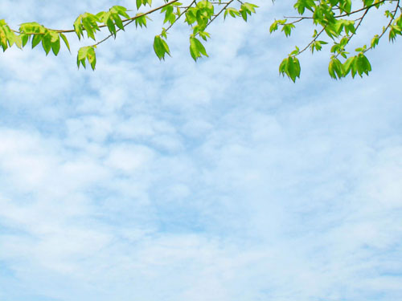
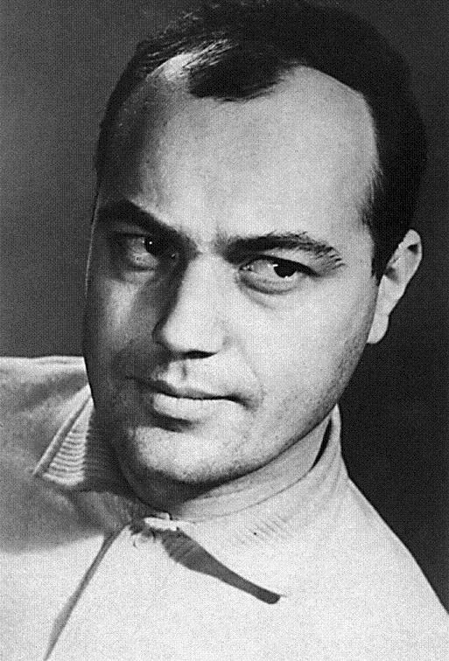
Микола Вінграновський
«У синьому небі
я висіяв ліс»

Slide 2
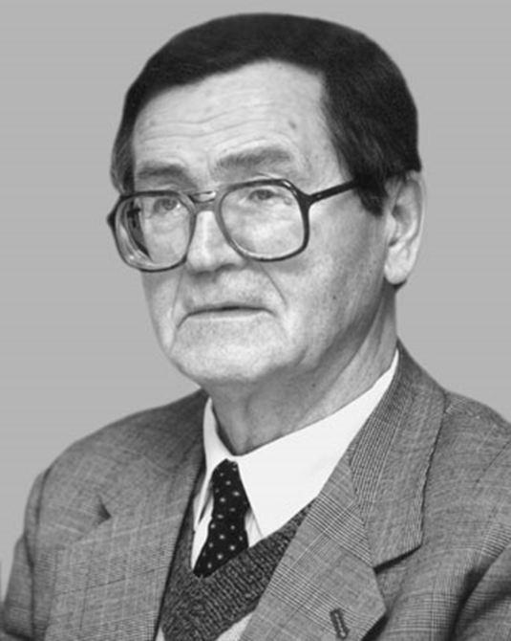
Космос, людство, земля, народ, доба, Україна — ось який масштаб узяла поетична мова Вінграновського, ось у яких вимірах жив його ліричний герой.
Іван Дзюба

Slide 3
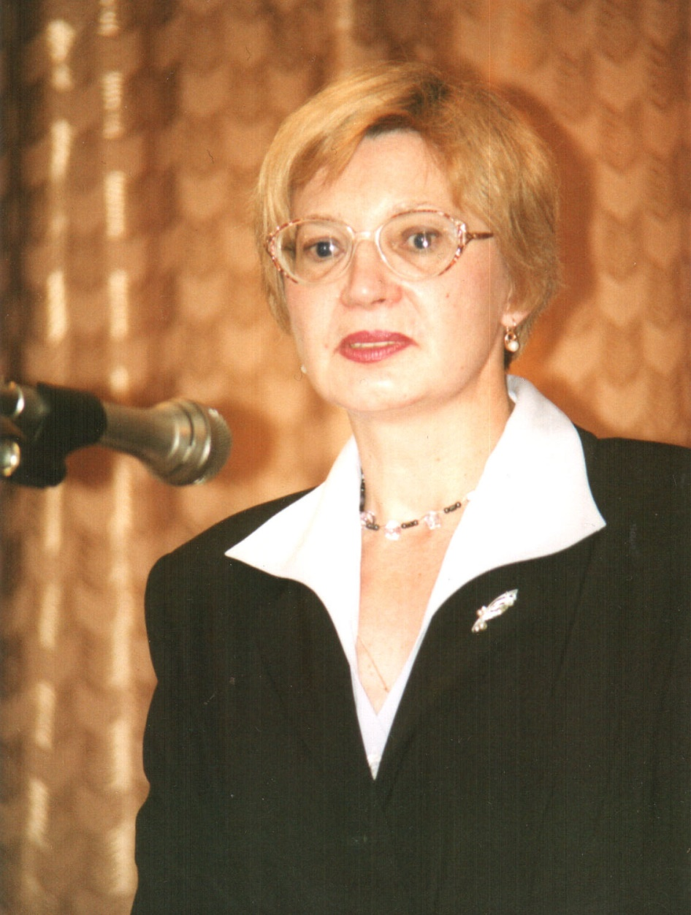
М. Вінграновський – поет надчуттєвий: слово його сягає чуттєвої глибини, розростається «углиб речі». Він пізнає слово на смак, дотик, колір, температуру, запах, звук тощо.
Людмила Тарнашинська, доктор філологічних наук, професор, провідний науковий співробітник інституту літератури ім. Т.Шевченка

Slide 4
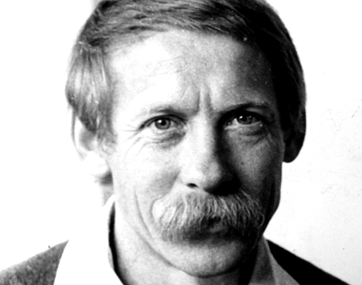
Вінграновський інколи дозволяє собі пограти зі словом, перекидаючи його з долоні на долоню, як самоцвіт…»
Леонід Талалай,
український поет

Slide 5
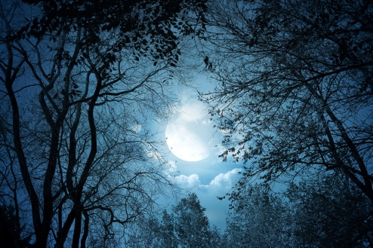
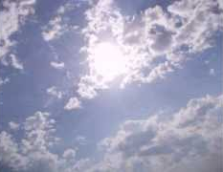
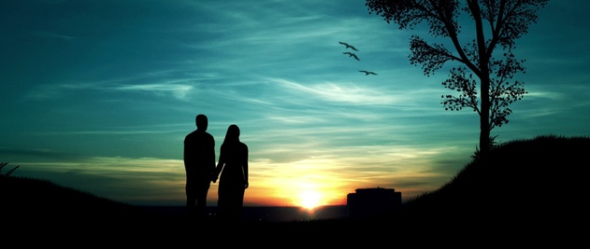
«У синьому небі
я висіяв ліс»
У синьому небі я висіяв ліс,
У синьому небі, любов моя люба,
Я висіяв ліс із дубів і беріз,
У синьому небі з берези і дуба.
У синьому морі я висіяв сни,
У синьому морі на синьому глеї
Я висіяв сни із твоєї весни,
У синьому морі з весни із твоєї.
Той ліс зашумить, і ті сни ізійдуть,
І являть тебе вони в небі і в морі,
У синьому небі, у синьому морі…
Тебе вони являть і так і замруть.
Дубовий мій костур, вечірня хода,
І ти біля мене, і птиці, і стебла,
В дорозі і небо над нами із тебе,
І море із тебе… дорога тверда.

Slide 6
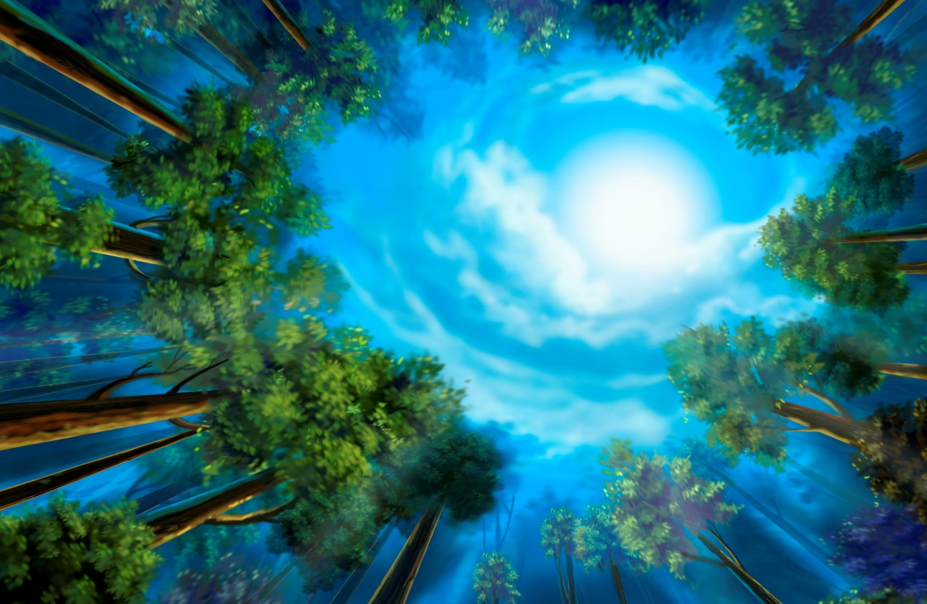
Вірш відкриває збірку
«Сто поезій»(1967р.).
Рік написання — 1965
Вид лірики- інтимна і пейзажна
Жанр — ліричний вірш

Slide 7
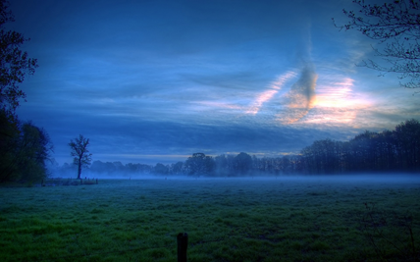
Теорія літератури:
Лі́рика— один із трьох, нарівні з епосом та драмою, родів художньої літератури та мистецтва, в якому у формі естетизованих переживань осмислюється сутність людського буття. У переносному значенні лірика може означати ліричний настрій або стиль (емоційно-забарвлений, хвилюючий, чутливий, схильний до вираження роздумів, почуттів, переживань).

Slide 8
Тема :
звернення ліричного героя до своєї любові, яку він відчуває скрізь: і на землі, і на небі;
вірш-посвята любові ліричного героя, відтворення гармонії і музики душі закоханого героя .

Slide 9
Ідея :
уславлення щирих почуттів закоханості і людини, яка здатна на так звані «жертви», «вчинки» через кохання.

Slide 10
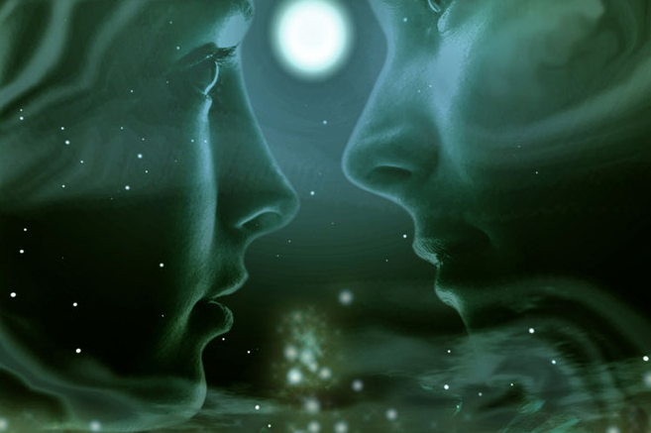
\
Віршовий розмір:
амфібрахій
Римування:
Перші дві строфи мають перехресне римування АБАБ, третя та четверта – кільцеве АББА (умовно позначимо А – чоловіча рима, Б – жіноча).

Slide 11
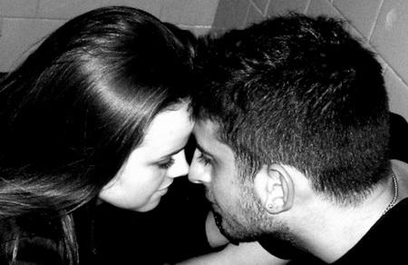
Художні засоби:
Епітети: синє небо, любов люба, дубовий костур, вечірня хода, дорога тверда
Метафори: У синьому небі я висіяв ліс, у синьому небі я висіяв сни.
Алітерація, асонанс: У синьому небі я висіяв ліс…
За рахунок багаторазового повторення приголосних «с» та «н» створюється ефект елегійної ніжності, замилування коха­ною жінкою. За допомогою повторення літери «і» підкреслюється особливий стан душі ліричного героя, її тепло.

Slide 12
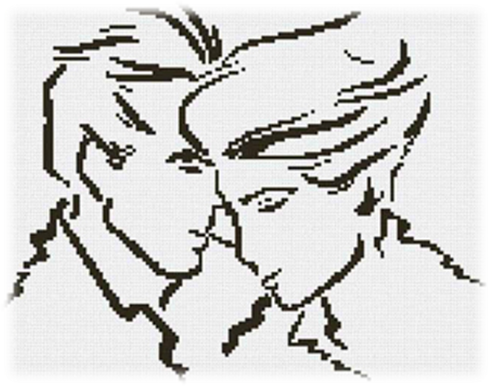
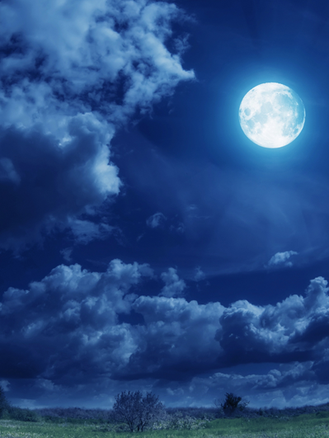
Поет уявно висіває на небі ліс «із дубів та беріз» і весняні сни коханої дівчини. Небо, хмари, їх мінливість – це благодатний матеріал для поета. Той хмарний ліс, ті сни, зливаючись,творять образ самої дівчини: «Тебе вони являть і так і замруть». Увесь світ для ліричного героя наповений теплом і рисами коханої. Це для нього стає опертям, що полегшує ходу, додає впевненості.

Slide 13
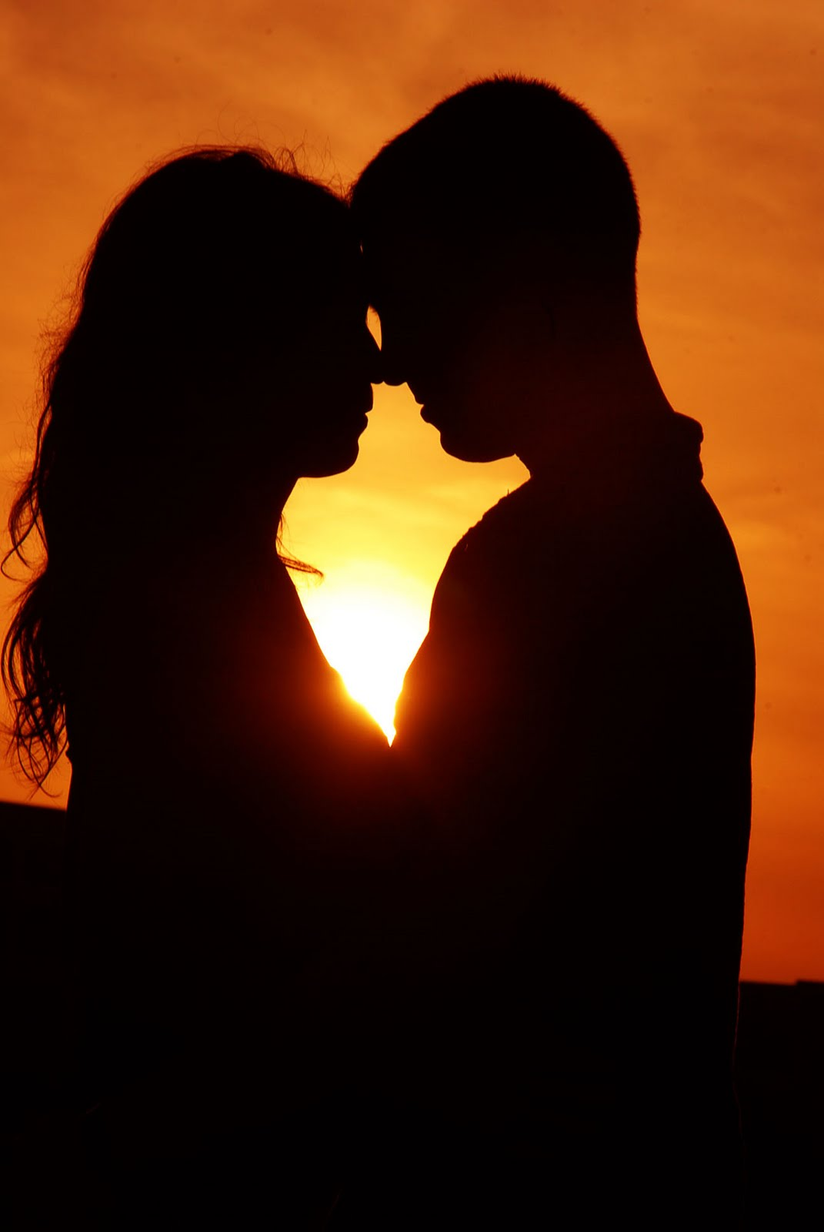
Метафоричні образи «У си­ньому небі я висіяв ліс, / У синьому небі, любов моя люба, / Я висіяв ліс із дубів та беріз, / У синьому небі з берези і дуба» так природно передають шал напоєного коханням серця, коли для чоловіка його кохана присутня всюди, на що б він не дивився, що б не робив: «і небо над нами із тебе, / І море із тебе».

Slide 14
Лю­бов ліричного героя бездонна, як небо і море, запашна й ніжна, як весна. Минають роки, уже й герой із «вечірньою» ходою, але кохана, як і раніше, заповнює все його життя.

Slide 15
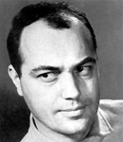
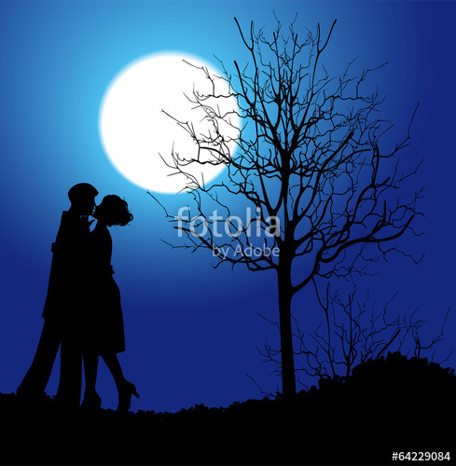
У цьому вірші Вінграновський вдається до словесного мінімалізму (наприклад, у творі присутній лише один колір — синій).
Синім у поета є і море, що зливається з небом, і безмежне почуття ліричного героя, що не поступається величі неба й моря.

Slide 16
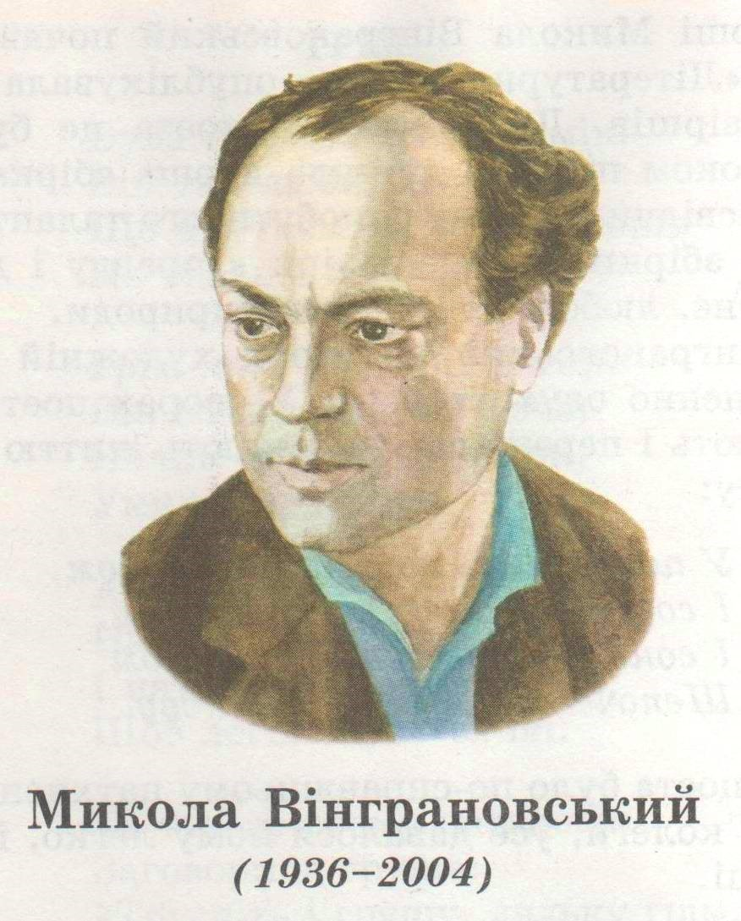
Колір- це чітко вибраний, розроблений, усвідомлений , продуманий прийом, який допомагає Вінграновському виразити у слові свої думки і відчуття.
Він уміло використовує слов’янську колористику: білий - найпоширеніший у слов’ян, «чистота, незайманість», чорний - «смуток, печаль, смерть», синій –найвища чуттєвість, гранична утаємниченість, символ вірності, довір’я і безконечності.

Slide 17
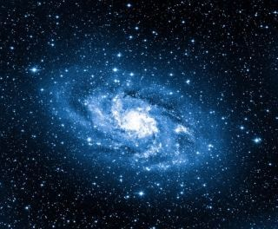
Прототипом синього кольору є небесні світила – через свою реальну віддаленість від людини асоціюються з непізнаним, загадковим. Колір у Миколи Вінграновського нейтралізує своє первинне спектральне значення і стає знаком глибини почуттів, гармонії.

Slide 18
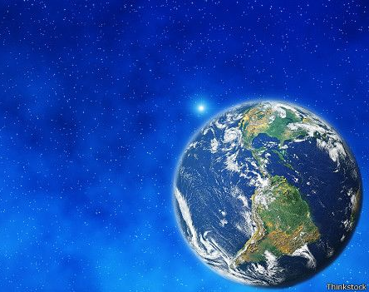
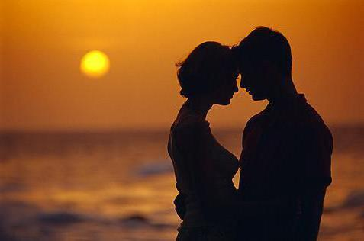
Отже, висіяти ліс у синьому небі здатна людина, яка наблизилася до гармонії, пізнала глибини буття.

Slide 19
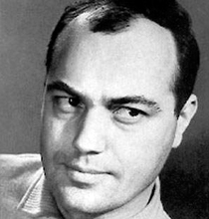
Поезія «У синьому небі я висіяв ліс» Миколи Вінграновського постійно привертає увагу науковців, оскільки є надзвичайно складною у прочитанні через високий рівень імпліцитності.
Словник:
ІМПЛІЦИТНИЙ (від лат. implicito — сплітаю) — неявний, схований, такий, що (на відміну від експліцитного) може бути виявлений тільки через свої зв'язки з іншими об'єктами чи процесами.

Slide 20
Дончик Віталій Григорович, український літературознавець і критик, характеризує вірш як гімн поезії й любові – до неба, лісу, моря тощо.

Slide 21
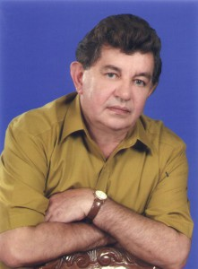
Тарас Салига, доктор філологічних наук професор кафедри української літератури ім. акад. М. Возняка Львівського національного університету імені Івана Франка, вбачає в симфонії барв симфонію ідейних смислів.

Slide 22
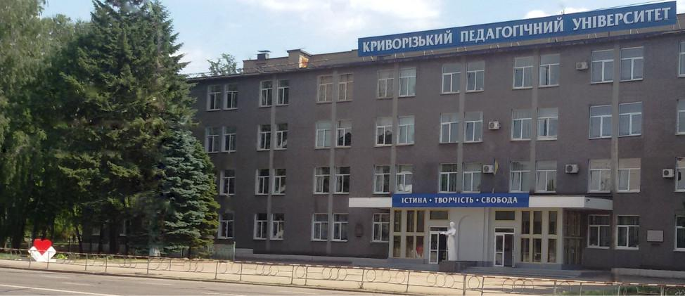
Любов Кужільна, доцент Криворізького національного педагогічного університету, вважає, що вірш передає оманливий характер статевого бажання.

Slide 23
Іван Михайлович Дзюба, український літературознавець, літературний критик, пов’язує його ідейний план із вираженням любові до народу, нації, України.

Slide 24
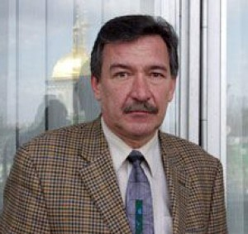
Володимир Пилипович Моренець, літературознавець, доктор філологічних наук, професор, завідувач кафедри літературознавства НаУКМА, акцентує увагу на неоднозначності адресата – Україна, душа, доля, кохана.

Slide 25
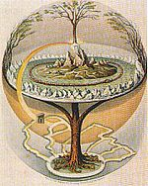
С. Богдан, досліджуючи міфопоетику вірша, аналізує, зокрема, образи дуба й берези як архетипних образів перевернутого світового дерева та образи неба, моря й землі як первісних стихій світобудови, міфологему сіяння.

Slide 26
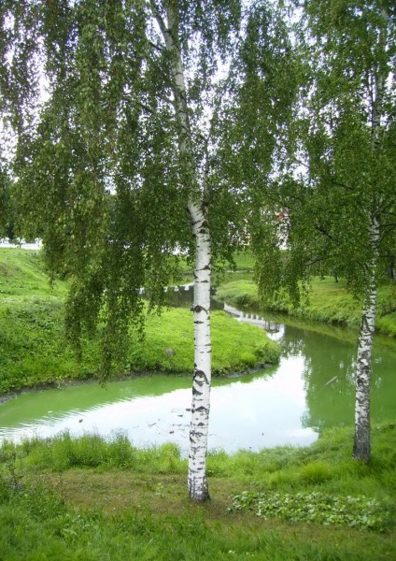
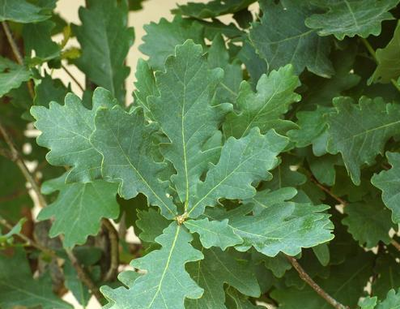
Фольклорні образи дуба й берези традиційно в народній свідомості і у фольклорі символізують чоло­віче й жіноче начало буття.
За українською міфологією, береза — символ чистоти, світла, родючості, дівочої ніжності.
Дуб — мало не найсвященніше дерево, дерево бога блискавки і грому, втілення Світового дерева-прадуба.
Його шанували за міцність, красу, довго­вічність, а в давнину рубали тільки з дозволу волхвів.

Slide 27
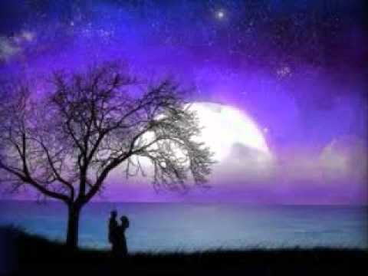
Такі різні тлумачення зумовлені прихованістю, неясністю смислів, що задаються, по-перше, ключовими словами : небо, море, сни, весна, птиці, стебла, дорога, дуб, ґлей, береза, які взагалі є полікодовими знаками не тільки української етнокультури, а й світової культури; по-друге, непрямим вираженням адресата, до якого звертається ліричний герой, – любов моя люба, ти.

Slide 28
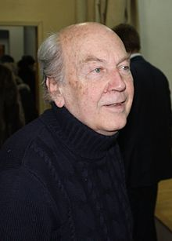
Про М.Вінграновського режисер-документаліст Роллан Петрович Сергієнко зняв фільм «Микола Вінграновський у синьому небі”.
Він не випадково починається фрагментом запису Вінграновського, який читає власні поезії і починає саме з „У синьому небі я висіяв ліс...”

Slide 29
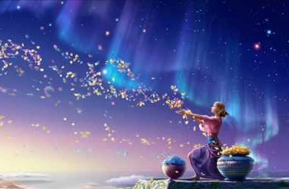
Лірична поезія М.Вінграновського
“У синьому небі я висіяв ліс” має своє друге співоче життя. Музику до неї створила музика з Первомайська О.Середенко.

Slide 30
Самостійна робота:
1. Які враження викликає у вас поезія?
2. Як ви розумієте її зміст?
3. Які фольклорні образи вжито в поезії? Що вам відомо про їхню символіку?
4. Які художні засоби використав автор у творі?
5. Визначте роль алітерації й асонансу в поезії.
6. Визначте віршовий розмір.

